Slide 1


Γλώσσα‘Προγραμματισμού’: {
ex-apostaseos.html
diarkeia_10-mines.css
[15η Εβδομάδα]
[Python]
< Εισηγητής: Νίκος Κούκος >
}
ΕΚΠΑΙΔΕΥΤΙΚΟΣ ΟΜΙΛΟΣ ΕΥΔΟΚΙΜΟΣ

Slide 2
15.0.1{
ΑΣΚΗΣΕΙΣ ΠΡΟΗΓΟΥΜΕΝΟΥ ΚΕΦΑΛΑΙΟΥ
ex-apostaseos.html
diarkeia_10-mines.css
<
Έχετε προσληφθεί για να δημιουργήσετε ένα απλό σύστημα τραπεζικού λογαριασμού. Το σύστημα πρέπει να υποστηρίζει δύο τύπους λογαριασμών: `SavingsAccount` και `CheckingAccount`. Και οι δύο τύποι λογαριασμών πρέπει να έχουν κοινές λειτουργίες όπως `deposit()`, `withdraw()` και `get_balance()`, αλλά κάθε τύπος λογαριασμού έχει κάποια μοναδικά χαρακτηριστικά.
1. Ορίστε μια βασική κλάση με το όνομα `BankAccount` με τις ακόλουθες μεθόδους:
- `__init__(self, account_number, initial_balance)`: Αρχικοποιεί τον λογαριασμό με έναν αριθμό λογαριασμού και έναν αρχικό υπόλοιπο.
- `deposit(self, amount)`: Προσθέτει το καθορισμένο ποσό στο υπόλοιπο του λογαριασμού.
- `withdraw(self, amount)`: Αφαιρεί το καθορισμένο ποσό από το υπόλοιπο του λογαριασμού.
- `get_balance(self)`: Επιστρέφει το τρέχον υπόλοιπο του λογαριασμού.
>
<
2. Δημιουργήστε μια υποκλάση με το όνομα `SavingsAccount` που κληρονομεί από την `BankAccount`. Προσθέστε τα ακόλουθα χαρακτηριστικά:
- Μια μεταβλητή κλάσης με το όνομα `interest_rate` που είναι ίση με 0.05 (5%).
- Αντικαταστήστε τη μέθοδο `get_balance()` για να υπολογίζει και να επιστρέφει το υπόλοιπο συν το επιτόκιο που έχει αποκτηθεί βάσει του επιτοκίου.
3. Δημιουργήστε μια άλλη υποκλάση με το όνομα `CheckingAccount` που κληρονομεί από την `BankAccount`. Προσθέστε τα ακόλουθα χαρακτηριστικά:
- Μια μεταβλητή κλάσης με το όνομα `transaction_fee` που είναι ίση με 1.0.
- Αντικαταστήστε τη μέθοδο `withdraw()` για να αφαιρεί το τέλος συναλλαγής από το υπόλοιπο του λογαριασμού.
4. Πραγματοποιήστε διάφορες λειτουργίες όπως καταθέσεις, αναλήψεις και ερωτήσεις υπολοίπου και παρατηρήστε τα αποτελέσματα.
>
}
Γλώσσα Προγραμματισμού Python

Slide 3
15.0.2{
ΑΣΚΗΣΕΙΣ ΠΡΟΗΓΟΥΜΕΝΟΥ ΚΕΦΑΛΑΙΟΥ
ex-apostaseos.html
diarkeia_10-mines.css
class BankAccount:
def __init__(self, account_number, initial_balance):
self.account_number = account_number
self.balance = initial_balance
def deposit(self, amount):
self.balance += amount
def withdraw(self, amount):
self.balance -= amount
def get_balance(self):
return self.balance
class SavingsAccount(BankAccount):
interest_rate = 0.05
def get_balance(self):
interest = self.balance * self.interest_rate
return self.balance + interest
class CheckingAccount(BankAccount):
transaction_fee = 1.0
def withdraw(self, amount):
self.balance -= amount + self.transaction_fee
# Δοκιμή του κώδικα
savings = SavingsAccount("SAV001", 1000)
savings.deposit(500)
savings.withdraw(200)
print("Υπόλοιπο Λογαριασμού Αποταμίευσης:", savings.get_balance())
checking = CheckingAccount("CHK001", 2000)
checking.deposit(100)
checking.withdraw(50)
print("Υπόλοιπο Λογαριασμού Έλεγχου:", checking.get_balance())
Έξοδος:
Υπόλοιπο Λογαριασμού Αποταμίευσης: 1352.5
Υπόλοιπο Λογαριασμού Ελέγχου: 2049.0
}
Γλώσσα Προγραμματισμού Python

Slide 4
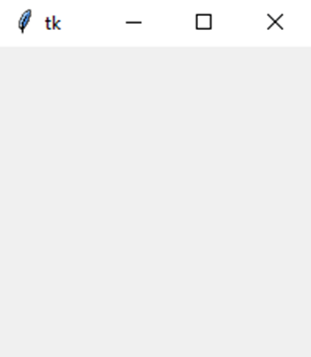
15.1.0{
ΕΙΣΑΓΩΓΗ ΣΤΟ TKINTER
ex-apostaseos.html
diarkeia_10-mines.css
Δημιουργία Παραθύρου
<
import tkinter as tk
root = tk.Tk()
root.mainloop()
>
<
Το Tkinter προφέρεται ως tea-kay-inter. Το Tkinter είναι η διεπαφή της Python με το Tk, η οποία είναι η εργαλειοθήκη GUI (Graphical User Interface – Γραφική Διεπαφή Χρήστη) για το Tcl/Tk
>
}
Γλώσσα Προγραμματισμού Python

Slide 5

15.2.1{
ΕΙΣΑΓΩΓΗ widget ΣΤΟ ΠΑΡΑΘΥΡΟ
ex-apostaseos.html
diarkeia_10-mines.css
Εισαγωγή Widget
<
Στο Tkinter, τα αντικείμενα ονομάζονται widgets.
Για να προσθέσουμε μια ετικέτα (label) στο παράθυρο, πληκτρολογούμε:
>
<
import tkinter as tk
root = tk.Tk()
# Τοποθέτηση μιας ετικέτας - label στο root window
message = tk.Label(root, text="Hello, World!")
message.pack()
# Συνεχής εμφάνιση του παραθύρου
root.mainloop()
>
}
Γλώσσα Προγραμματισμού Python

Slide 6
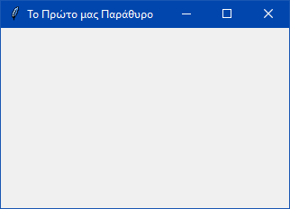
15.2.2{
ΧΑΡΑΚΤΗΡΙΣΤΙΚΑ ΤΟΥ ΠΑΡΑΘΥΡΟΥ
ex-apostaseos.html
diarkeia_10-mines.css
Αλλαγή Χαρακτηριστικών
<
import tkinter as tk
root = tk.Tk()
root.title(‘Το Πρώτο μας Παράθυρο’)
root.mainloop()
>
<
Το παράθυρό μας έχει ένα τίτλο το οποίος έχει σαν προεπιλεγμένη τιμή “tk”. Επίσης, έχει τρία κουμπιά συστήματος: Ελαχιστοποίηση, μεγέθυνση και κλείσιμο.
Ας δούμε πως αλλάζουμε τα χαρακτηριστικά του παραθύρου.
Μπορούμε να χρησιμοποιήσουμε τη μέθοδο title():
>
}
Γλώσσα Προγραμματισμού Python

Slide 7
15.2.3{
ΜΕΓΕΘΟΣ & ΤΟΠΟΘΕΣΙΑ ΤΟΥ ΠΑΡΑΘΥΡΟΥ
ex-apostaseos.html
diarkeia_10-mines.css
Αλλαγή μεγέθους και τοποθεσίας
<
Στο Tkinter, το μέγεθος και η τοποθεσία του παραθύρου καθορίζεται από γεωμετρικά χαρακτηριστικά τα οποία δηλώνουμε ως εξής:
width x height ± x ± y
window.geometry(‘width x height + x + y’)
>
<
import tkinter as tk
root = tk.Tk()
root.title(‘Το Πρώτο μου παράθυρο')
root.geometry('600x400+50+50')
root.mainloop()
>
}
Γλώσσα Προγραμματισμού Python

Slide 8
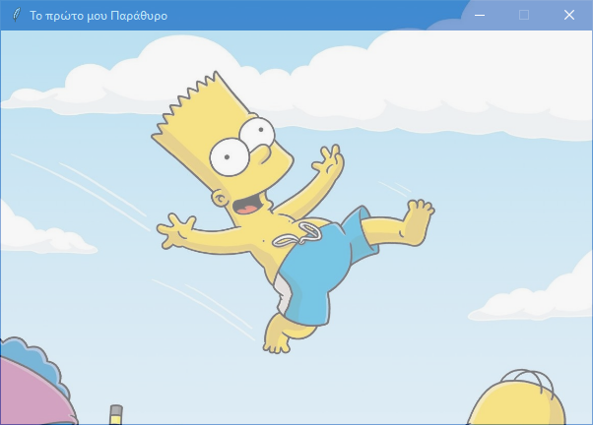
15.2.4{
ΔΙΑΦΑΝΕΙΑ ΤΟΥ ΠΑΡΑΘΥΡΟΥ
ex-apostaseos.html
diarkeia_10-mines.css
Αλλαγή διαφάνειας
<
import tkinter as tk
root = tk.Tk()
root.title(‘Το πρώτο μου Παράθυρο’)
root.geometry('600x400+50+50')
root.resizable (False, False)
root.attributes('-alpha', 0,5)
root.mainloop()
>
<
Το Tkinter μας επιτρέπει να καθορίζουμε τη διαφάνεια ενός παραθύρου ρυθμίζοντας το κανάλι άλφα του να κυμαίνεται από 0,0 (πλήρως διαφανές) έως 1,0 (πλήρως αδιαφανές):
window.attributes('-alpha',0.5)
>
}
Γλώσσα Προγραμματισμού Python

Slide 9
15.2.5{
ΣΤΟΙΒΑ ΠΑΡΑΘΥΡΩΝ
ex-apostaseos.html
diarkeia_10-mines.css
Αλλαγή σειράς στοίβαξης
Παράθυρο πάντα στην κορυφή
<
Η σειρά στοίβαξης των παραθύρων αναφέρεται στη σειρά των παραθύρων που τοποθετούνται στην οθόνη από κάτω προς τα πάνω. Το πιο κοντινό παράθυρο βρίσκεται στο επάνω μέρος της στοίβας και επικαλύπτει το χαμηλότερο.
>
<
import tkinter as tk
root = tk.Tk()
root.title('Tkinter Window Demo')
root.geometry('300x200+50+50')
root.resizable(0, 0)
root.attributes('-topmost', 1)
root.mainloop()
>
}
Γλώσσα Προγραμματισμού Python

Slide 10
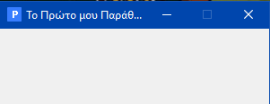
15.2.6{
ΑΛΛΑΓΗ ΕΙΚΟΝΙΔΙΟΥ ΤΟΥ ΠΑΡΑΘΥΡΟΥ
ex-apostaseos.html
diarkeia_10-mines.css
Αλλαγή προεπιλεγμένου εικονιδίου
<
1. Προετοιμάζουμε μια εικόνα σε μορφή .ico. Εάν έχουμε την εικόνα σε άλλες μορφές όπως png ή jpg, θα χρειαστεί να τη μετατρέψουμε σε μορφή .ico (μπορούμε να το κάνουμε στο διαδίκτυο).
>
<
import tkinter as tk
root = tk.Tk()
root.title(‘Το Πρώτο μου Παράθυρο’)
root.geometry('300x200+50+50')
root.resizable(False, False)
root.iconbitmap('D:\Cookoo_Home\Documents\Ευδόκιμος\Παρουσιάσεις Μαθήματος Python\python_new.ico’)
root.mainloop()
>
<
2. Τοποθετούμε το εικονίδιο σε ένα φάκελο που είναι προσβάσιμος από το πρόγραμμα και καλούμε τη μέθοδο iconbitmap() του παραθύρου.
>
}
Γλώσσα Προγραμματισμού Python

Slide 11
15.2.6{
ΑΝΑΚΕΦΑΛΑΙΩΣΗ ΝΕΕΣ ΜΕΘΟΔΟΙ
ex-apostaseos.html
diarkeia_10-mines.css
Αλλαγή προεπιλεγμένου εικονιδίου
<
• Χρήση της μεθόδου title() για να αλλάξετε τον τίτλο του παραθύρου.
• Χρήση της μεθόδου geometry() για να αλλάξετε το μέγεθος και τη θέση του παραθύρου.
• Χρήση της μεθόδου resizable() για να καθορίσετε εάν ένα παράθυρο μπορεί να αλλάξει μέγεθος οριζόντια ή κάθετα.
• Χρήση του window.attributes('-alpha',0.5) για να ορίσουμε τη διαφάνεια του παραθύρου.
>
<
• Χρήση του window.attributes('-topmost', 1) για να κάνουμε το παράθυρο να είναι πάντα στην κορυφή.
• Χρήση των μεθόδων lift() και low() για να μετακινήσουμε το παράθυρο πάνω και κάτω στη σειρά στοίβαξης παραθύρων.
• Χρήση της μεθόδου iconbitmap() για να αλλάξουμε το προεπιλεγμένο εικονίδιο του παραθύρου.
>
}
Γλώσσα Προγραμματισμού Python

Slide 12

15.3.0{
TK THEMED WIDGETS
ex-apostaseos.html
diarkeia_10-mines.css
Δύο γενιές γραφικών στοιχείων
<
Κλασικά γραφικά στοιχεία
Tk Themed (ttk)
>
<
import tkinter as tk
from tkinter import ttk
root = tk.Tk()
tk.Label(root, text=’Κλασική ετικέτα’).pack()
ttk.Label(root, text=’Θεματική ετικέτα’).pack()
root.mainloop()
>
}
Γλώσσα Προγραμματισμού Python

Slide 13
15.3.1{
ΠΛΕΟΝΕΚΤΗΜΑΤΑ TK THEMED WIDGETS
ex-apostaseos.html
diarkeia_10-mines.css
Δύο γενιές γραφικών στοιχείων
<
1. Διαχωρισμός της συμπεριφοράς και της εμφάνισης του γραφικού στοιχείου – τα γραφικά στοιχεία ttk προσπαθούν να διαχωρίσουν τον κώδικα που υλοποιεί τις συμπεριφορές των γραφικών στοιχείων από την εμφάνισή τους μέσω του συστήματος στυλ.
>
<
2. Εγγενής εμφάνιση και αίσθηση – τα γραφικά στοιχεία ttk έχουν την εγγενή εμφάνιση και αίσθηση της πλατφόρμας στην οποία εκτελείται το πρόγραμμα.
3. Απλοποίηση της συμπεριφοράς των γραφικών στοιχείων σε ειδικές καταστάσεις
>
}
Γλώσσα Προγραμματισμού Python

Slide 14
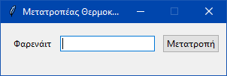
15.3.1{
ΜΕΤΑΤΡΟΠΕΑΣ ΘΕΡΜΟΚΡΑΣΙΑΣ
ex-apostaseos.html
diarkeia_10-mines.css
Δημιουργία
<
Βασικά, η εφαρμογή έχει ένα label (ετικέτα), ένα πεδίο εισαγωγής αριθμού (entry field) και ένα κουμπί (button). Όταν εισάγουμε μια θερμοκρασία σε Φαρενάιτ και κάνουμε κλικ στο κουμπί «Μετατροπή», θα μετατραπεί η τιμή στο πεδίο εισαγωγής από Φαρενάιτ σε Κελσίου.
Εάν εισαγάγουμε μια τιμή που δεν μπορεί να μετατραπεί σε αριθμό, το πρόγραμμα θα εμφανίσει ένα σφάλμα.
>
}
Γλώσσα Προγραμματισμού Python

Slide 15
15.4.0{
ΑΣΚΗΣΕΙΣ
ex-apostaseos.html
diarkeia_10-mines.css
<
1. Γράψτε ένα προγραμματάκι το οποίο να έχει τρία πεδία εισαγωγής:
Όνομα, User ID, και Password, καθώς κι ένα κουμπί εισαγωγής, "ΥΠΟΒΟΛΗ". (gui_3fields.py)
2. Γράψτε ένα προγραμματάκι χρησιμοποιώντας το tkinter module, το οποίο πρέπει να δημιουργεί ένα checkbutton με κείμενο: "Τσεκάρισμα όταν είναι True". Χρησιμoποιείστε μια μεταβλητή boolean για να διευκολυνθείτε.(gui_checkbutton.py)
>
}
Γλώσσα Προγραμματισμού Python

